Slide 1
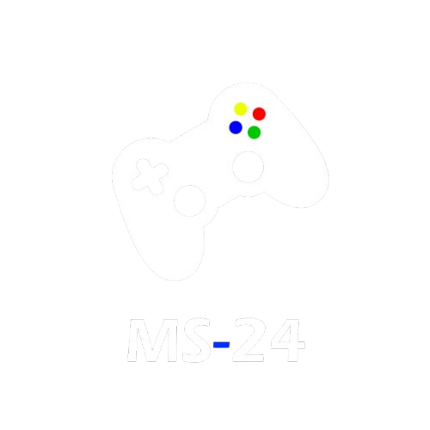
Steam
Groupe 2
tHibault Vivier
Mathis Carvalho
Rémy Courte
Campagne Marketing FIN 2024

Slide 2
SOMMAIRE
Introduction
Contexte
MS-24 Application
Gestion de projet
Conclusions personnelles

Slide 3
Introduction

Slide 4




Introduction
Crash avion dataset avant Steam
Scrapping données via Python
Nettoyage & Transformation via PDI (ETL)

Slide 5
CONtexte

Slide 6
COntexte
Développeur département Marketing
Préparation offre promotionnelle fin 2024
Type de studio ? Thématiques ?
Maximiser profit & satisfaction studio

Slide 7
MS-24 APPlication

Slide 8




Technologie
Framework MVC PHP
Front
Graphique

Slide 9
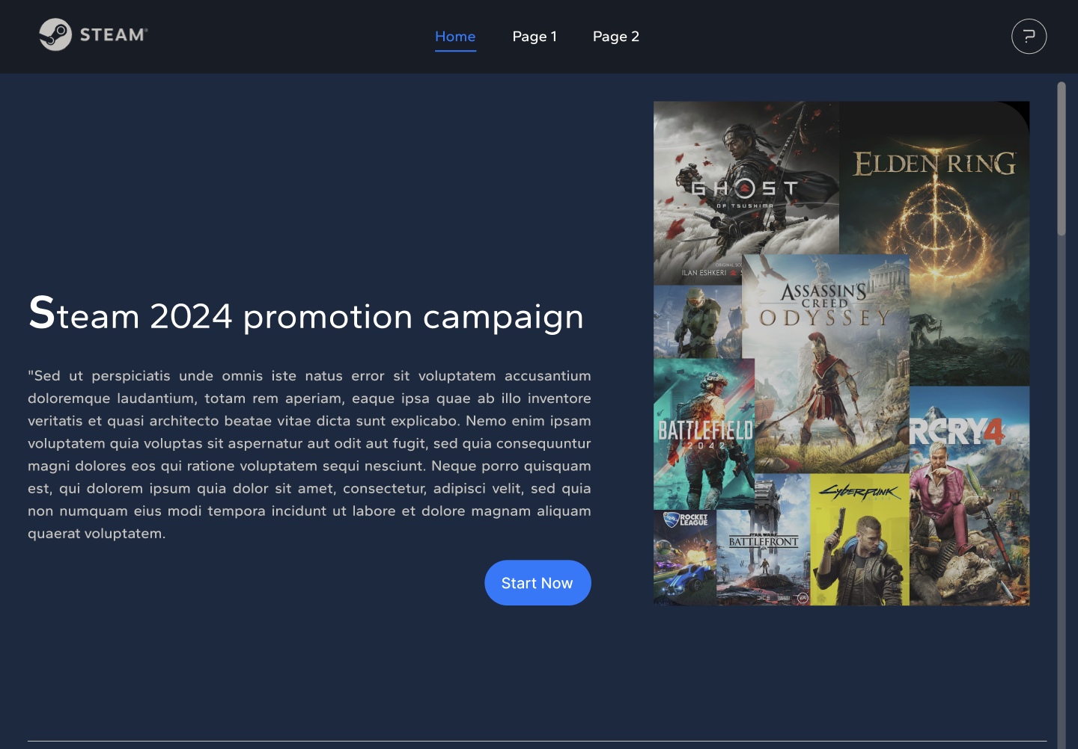
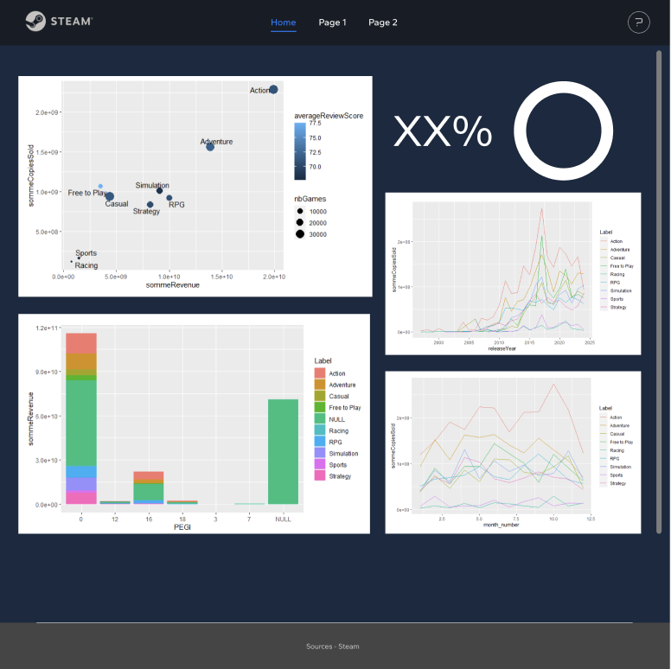

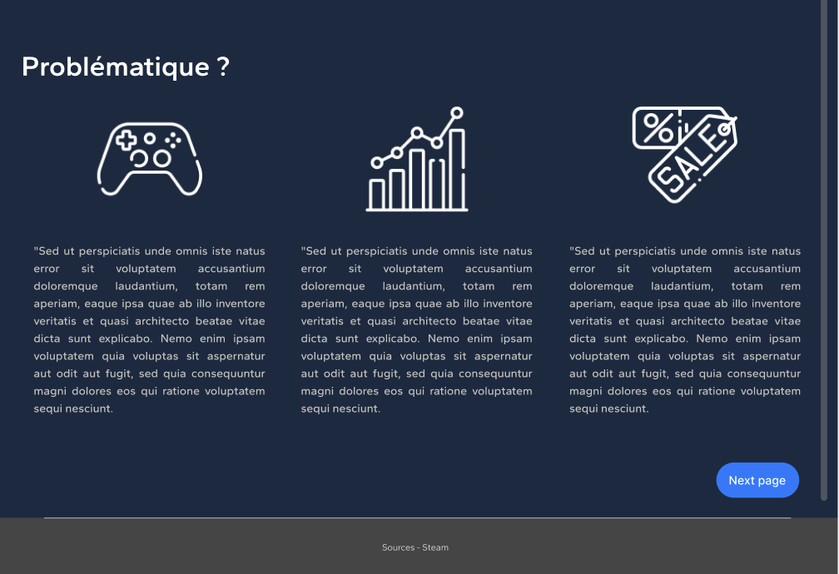
Maquette

Slide 10
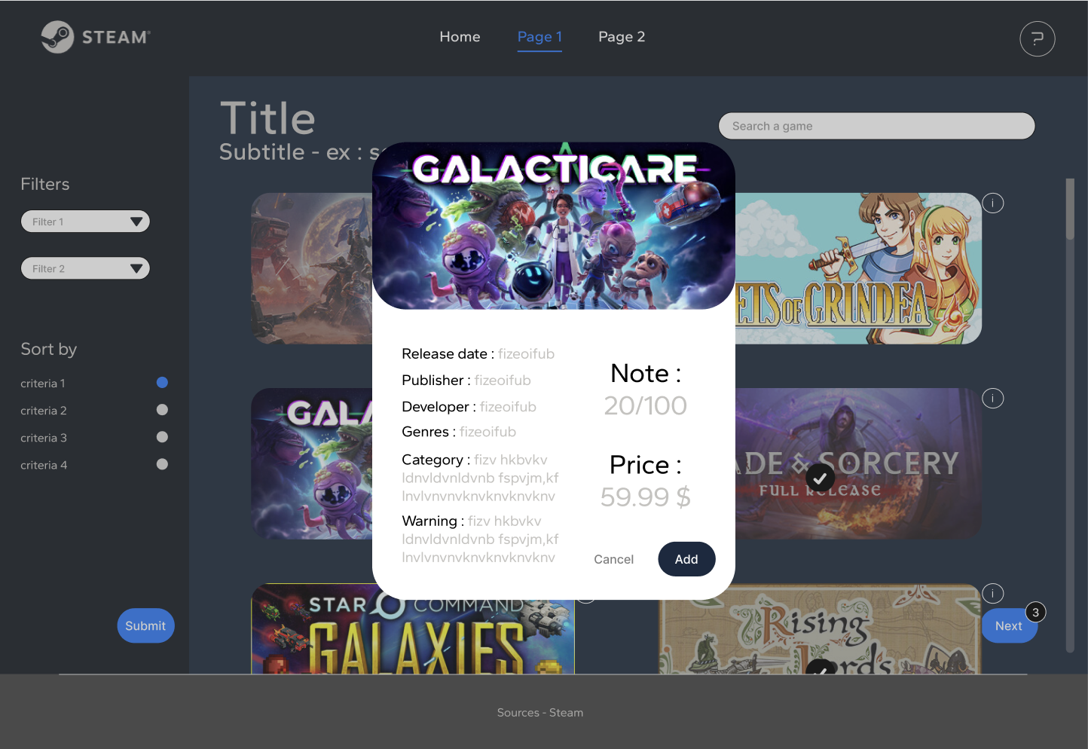
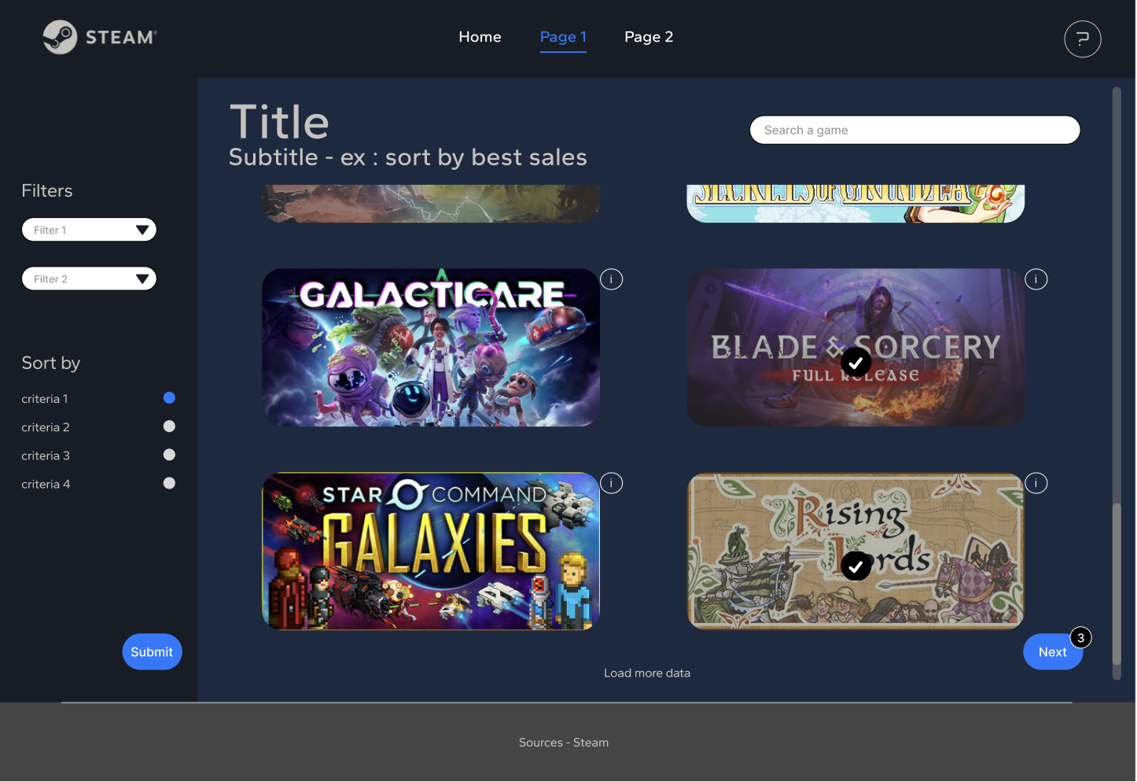
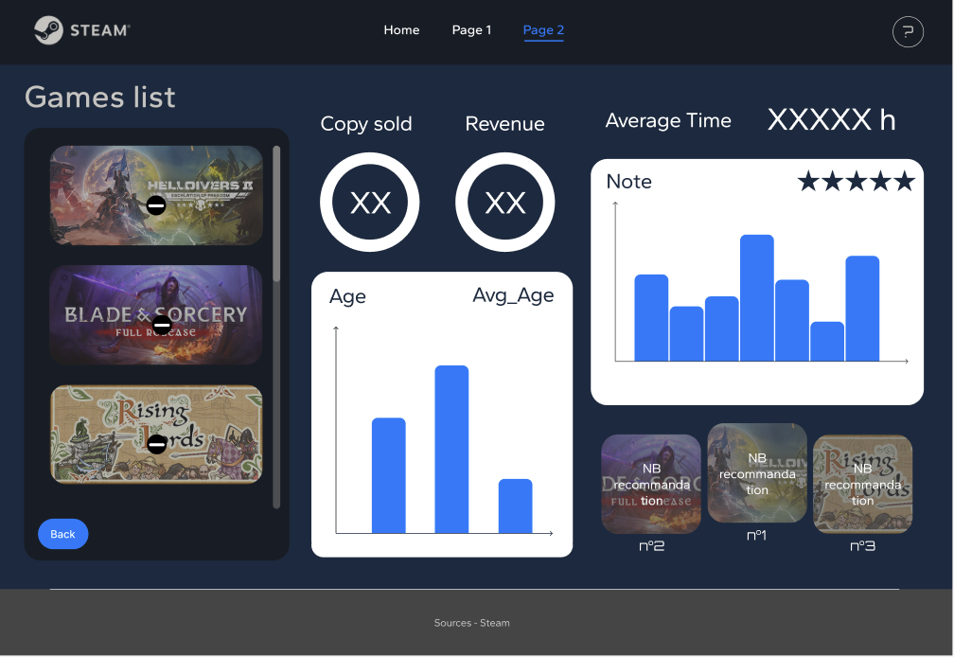
Maquette

Slide 11
Developpement
MS-24 APPlication

Slide 12
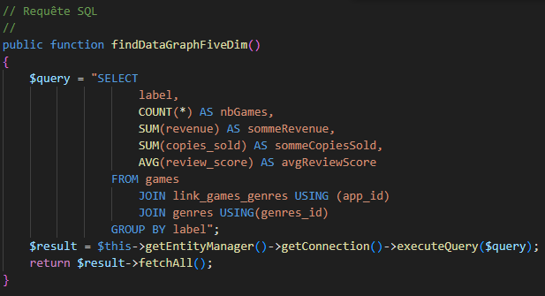
Application
DATA FLOW
Repository & Requête SQL

Slide 13
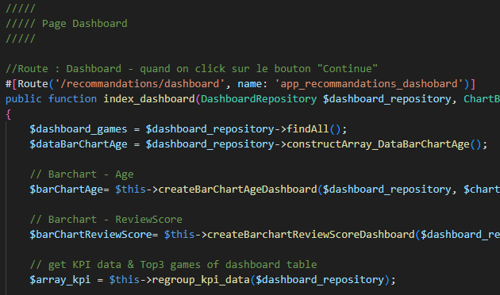
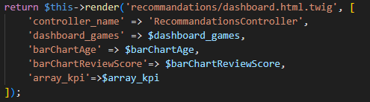
Application
DATA FLOW
Le CONTROLLER

Slide 14
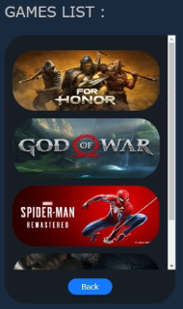
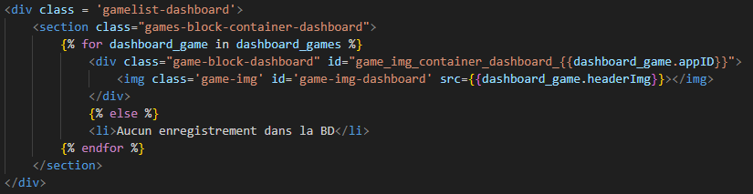
Application
DATA FLOW
Vue et rendu des données

Slide 15
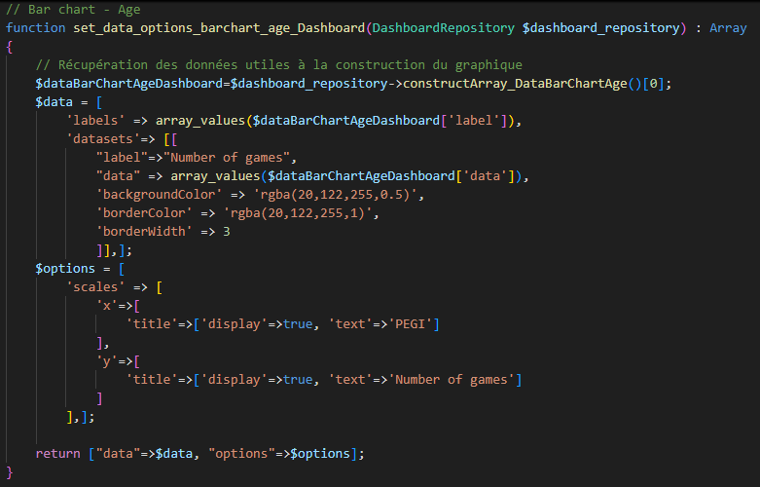
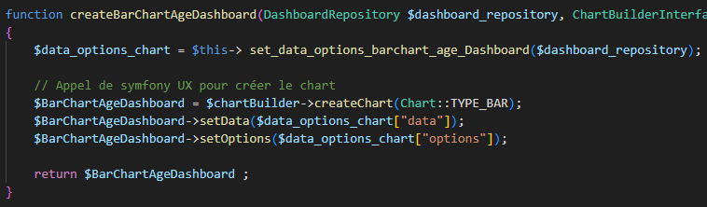
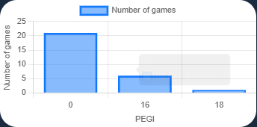
Application
Chart JS

Slide 16
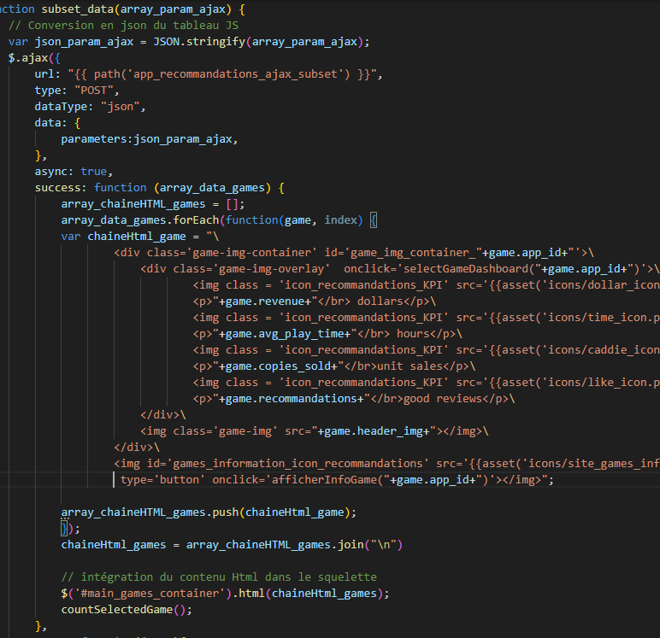
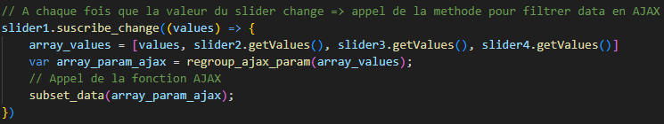
Application
Requêtes ajax
Rajouter screen slider range

Slide 17
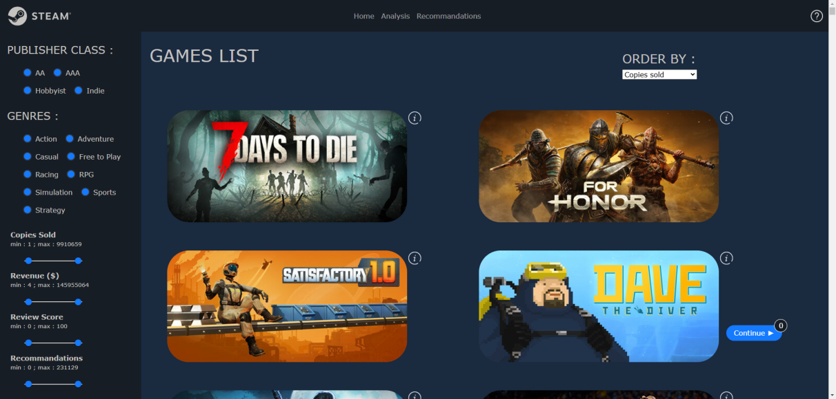
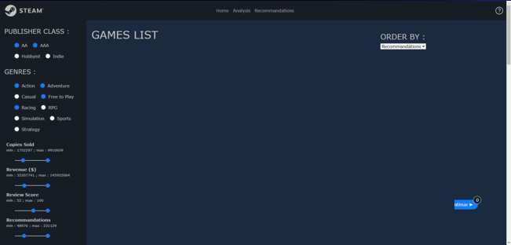
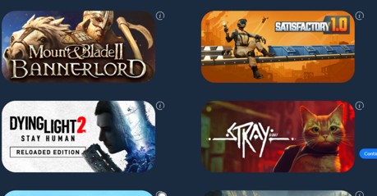
Application
Requêtes ajax

Slide 18
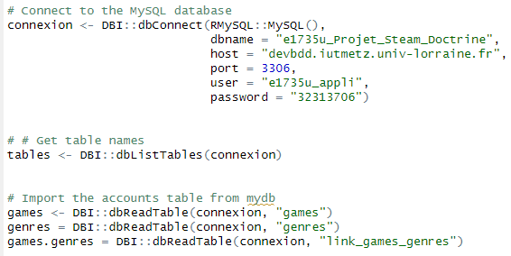
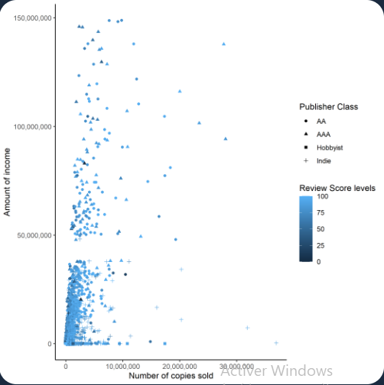
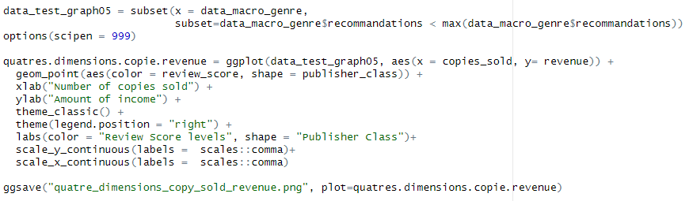
Application
Graphiques R : Ggplot2

Slide 19
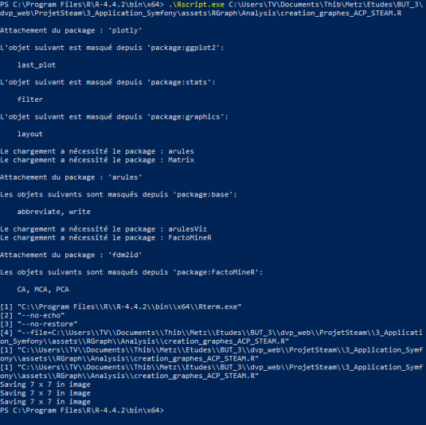
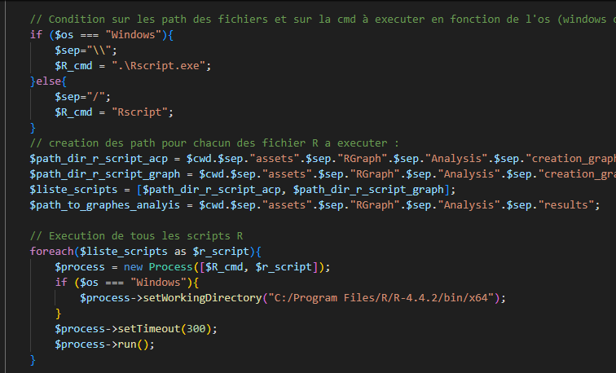
Application
Execution des scripts R

Slide 20
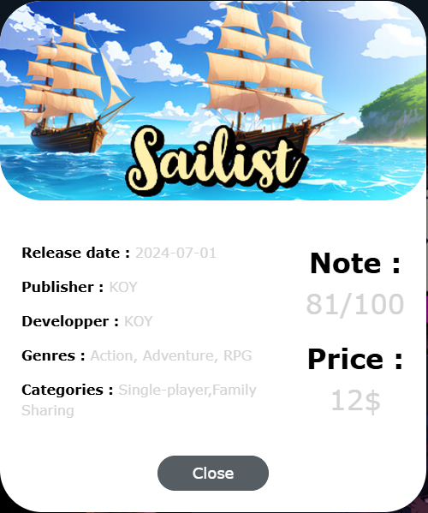
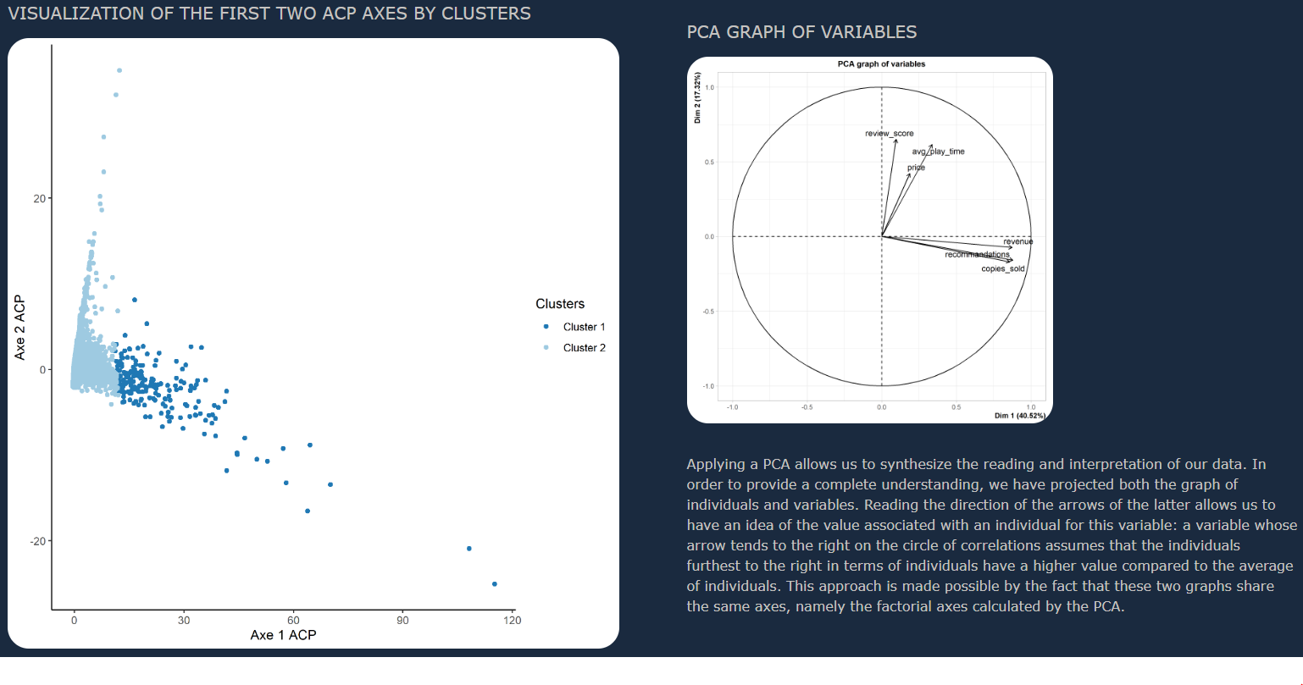
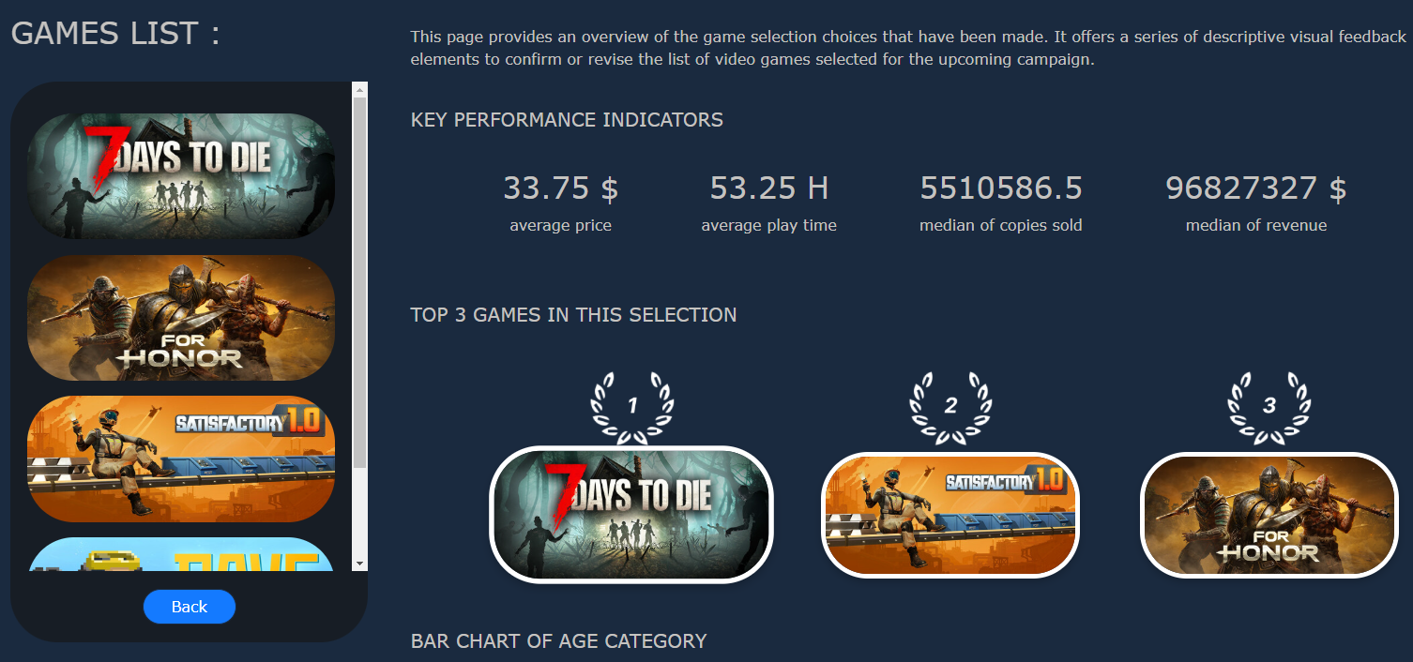
Application CSS

Slide 21
Analyses & interprétations
MS-24 APPlication

Slide 22
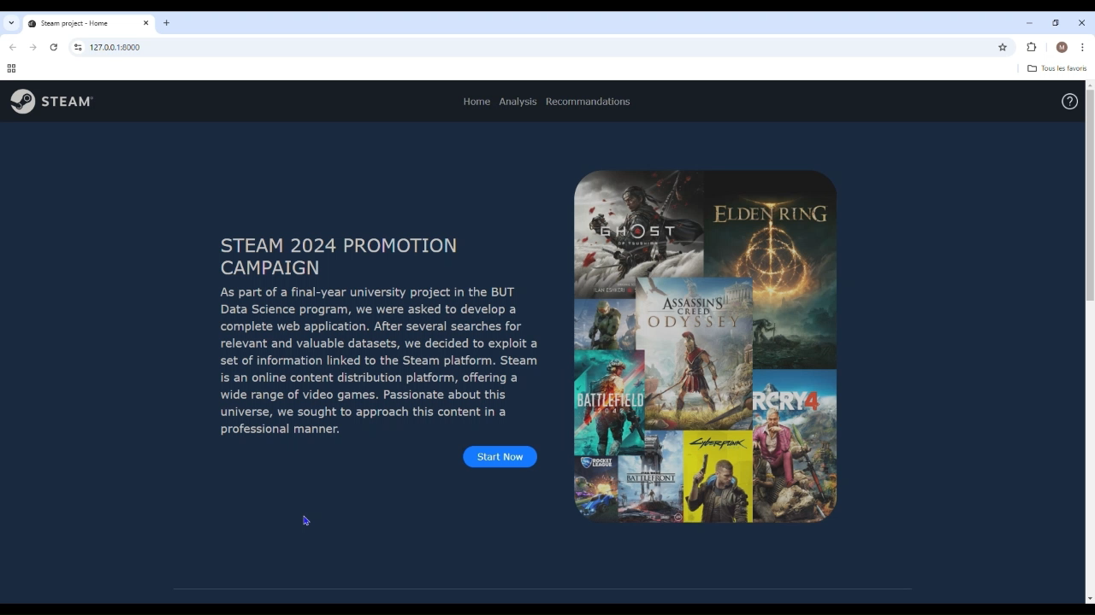
Démonstration vidéo

Slide 23
Gestion du projet

Slide 24







Gestion du projet
Collaboration
Run
Expert

Slide 25
Conclusions personnelles

Slide 26


Rémy
Enrichissant car from scratch
Décalage rythme Thibault & moi
R & ggplot2, CSS, PHP & POO

Slide 27
Mathis
Apprendre par soi-même
Rythme différent au début
Répartition travail difficile au début
Découvertes technologies (GitHub, PHP, Symfony)
Améliorations CSS & POO

Slide 28
Thibault
Découverte et prise en main de nouvelles technologies : PHP, Symfony, GitHub, Figma, …
Grande variété d’outils utilisés
Challenge organisationnel
Grand investissement personnel

Slide 29

MERCI POUR VOTRE ECOUTE !

